Slide 1
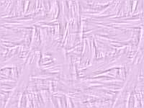
ŠZŠ s VJM Rimavská Sobota – MTSAI Rimaszombat
M a t e m a t i k a
4.évfolyam
5
6
1
2
9
7
3
8
8
0

Slide 2
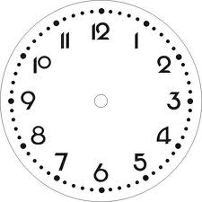
Mit látunk a képen? Milyen számokat látunk ott? Mennyi van belőük?
Órát látunk a képen.
Egy vagy két számból állnak.
Egy vagy két számjegyűek.
A 10, 11, 12 számok két számjegyből állnak, ezért
kétjegyű számoknak nevezzük őket.

Slide 3
Írd ki a kétjegyű számokat!
48
82
26
4
30
7
8
15
62
6
4
37
KONTROLA
Máš všetky? Potom máš

Slide 4
Megsúgom, hogy miből állnak a kétjegyű számok.
5
1
tízesek
3
5
egyesek
7
8
?
?
Notes:
Klikni na otázniky.

Slide 5
Próbálkozz! Írd le azokat a kétjegyű számokat, melyek összetevői:
2 tízes és 7 egyes
9 tízes és 6 egyes
3 tízes és 5 egyes
négy tízes és két egyes
öt egyes és nyolc tízes
nulla egyes és három tízes
Helyesen írtad?
Ellenőrzés
27
96
53
42
85
30

Slide 6
4
5
6
7
A fenti számokból 4, 5, 6, 7 alkoss minél több kétjegyű számot!
ellenőrzés

Slide 7
Leírtál minden számot? Ha nem, akkor pótold!
4
5
= 45
5
6
= 56
és
és
5
4
= 54
6
5
= 65
és
és
4
6
= 46
5
7
= 57
és
és
6
4
= 64
7
5
= 75
és
és
4
7
= 47
6
7
= 67
és
és
7
4
= 74
7
6
= 76
és
és

Slide 8
Folytassuk egy kis fejtörővel!
az egyes számjegyek helyén olyan számok
vannak, amelyek a tízesektől 2-vel kisebbek
7
5
3
1
8
6
6
4
4
2
5
3
2
0
3
1
9
7
2
0
Notes:
Klikni na prázdne obdĺžniky.

Slide 9
Ellenőrzés
Helyesen írtad?
7
5
3
1
8
6
6
4
4
2
5
3
2
0
3
1
9
7
2
0
Notes:
Klikni na prázdne obdĺžniky.

